Slide 1
Процессы и оборудование для подготовки нефти, газа и газового конденсата

Slide 4
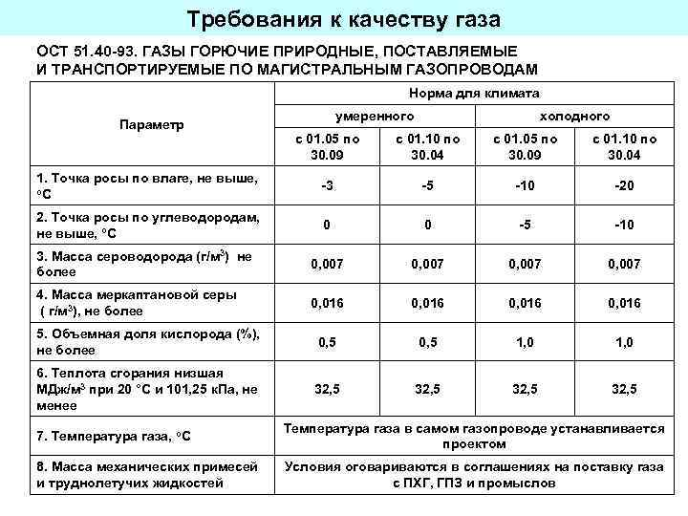

Slide 19
